Slide 1
Занятие по развитию интонационной выразительности речи у детей старшего дошкольного возраста
«ПРИКЛЮЧЕНИЯ В СКАЗОЧНОМ КОРОЛЕВСТВЕ»

Slide 3
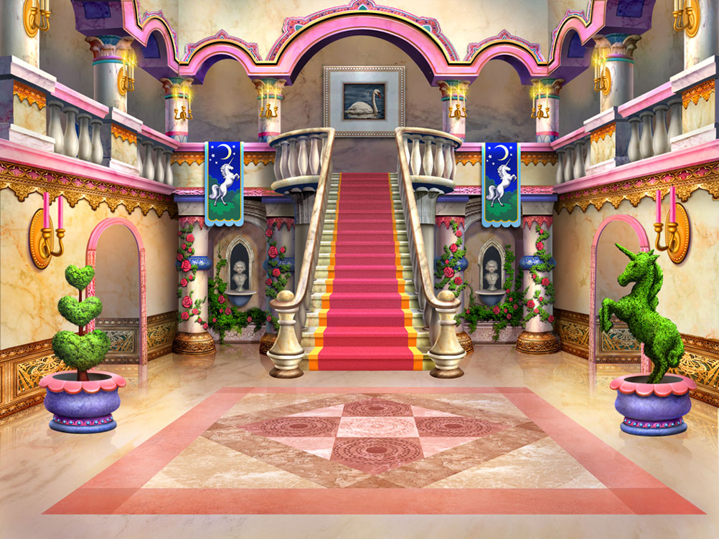
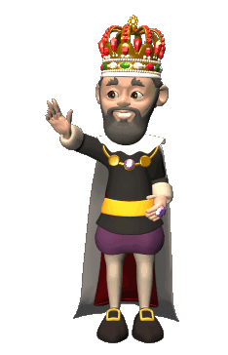

Slide 4
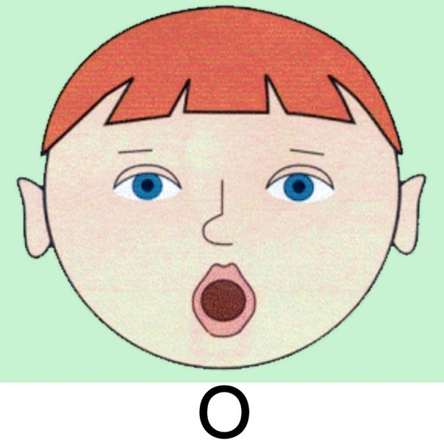

Slide 6
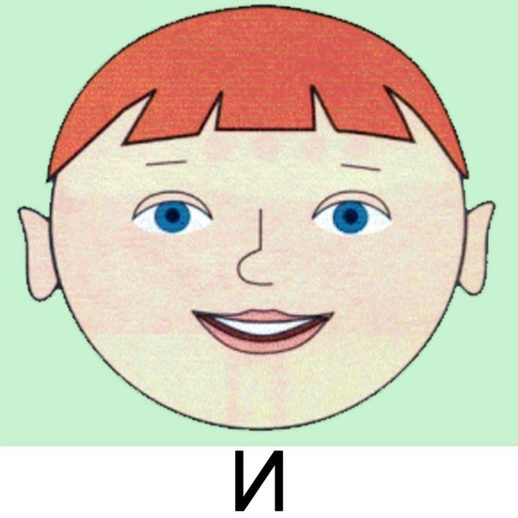

Slide 7
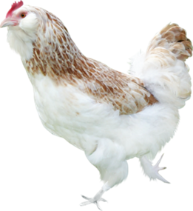

Slide 8
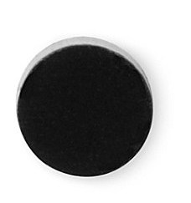

Slide 9
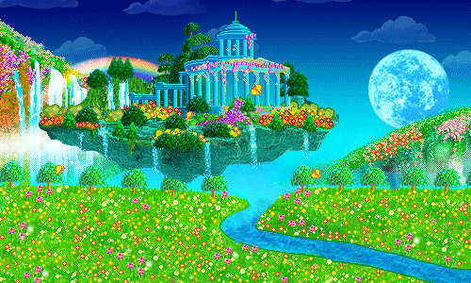

Slide 11
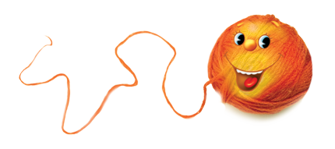

Slide 13
